Slide 1




ESF II projekt Západočeské univerzity v Plzni
reg. č. CZ.02.2.69/0.0/0.0/18_056/0013239
Metabolizmus vody, poruchy hydratace
MUDr. Pavel Brož, Ph.D.

Slide 2
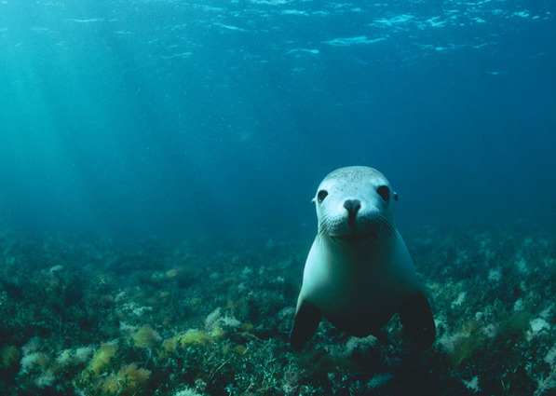

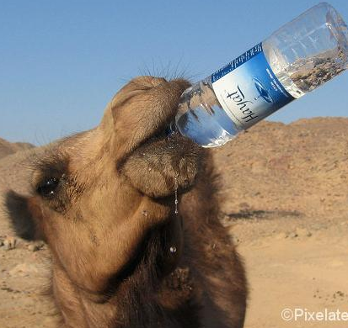
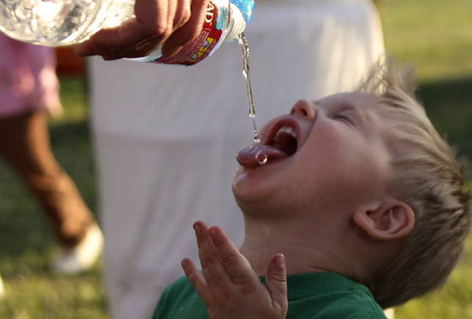
Pavel Brož

Slide 3
Metabolismus vody
Celková tělesná voda – 55-60% hmotnosti dospělého člověka (muž 60%, žena 50%, novorozenec 77%)
CTV
  2/3 intracelulární
  1/3 extracelulární - „vnitřní moře” – zdroj O₂ a živin, vylučování odpadních produktů metabolismu
    25% v cévách – součástí plazmy, současně s krevními elementy naplňuje cévní systém
    75% mimo cévy – omývá buňky

Slide 4
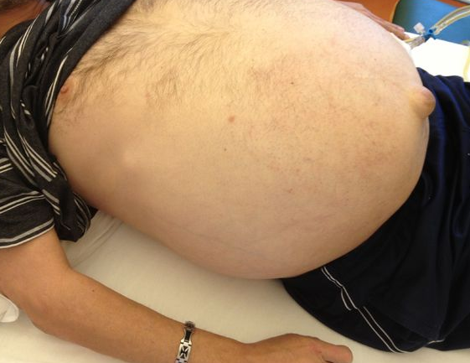
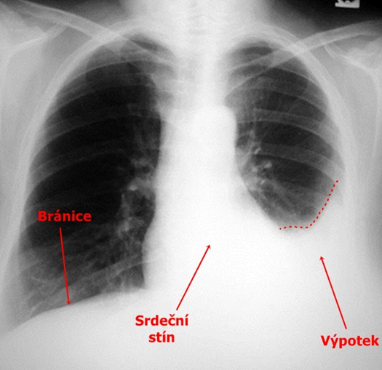
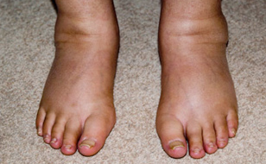
Metabolismus vody
Transcelulární tekutina (tekutina v moč. cestách, GIT, v tělesných dutinách - třetí prostor - pleurální, perikardiální dutina, otoky…významné při chorobných stavech).

Slide 5
CTV
(celková tělesná voda)
ECT
(extracelulární tekutina)
ICT
(intracelulární tekutina)
Intersticiální tekutina
Intravaskulární tekutina
15%
20%
5%
60%
40%
Ascites, edém, ileus…

Slide 6
Gibbsova-Donnanova rovnováha
  V intersticiu je více iontů Cl⁻, v intracelulárním prostoru je více bílkovin (negativní náboj); oba prostory odděleny semipermeabilní membránou nepropustnou pro velké molekuly, ale propustnou pro malé molekuly a ionty
Iontové pumpy
  Součásti buněčných membrán, čerpání iontů proti koncentračnímu gradientu
    Na⁺-K⁺-ATPáza, Na⁺-Ca²⁺-ATPáza

Slide 7
 | plazma mmol/l | intersticiální tekutina mmol/l | intracelulární tekutina mmol/l
Na⁺ | 141 | 143 | 10
K⁺ | 4 | 4 | 155
Ca²⁺ | 2.5 | 1.3 | <0.001
Mg²⁺ | 1 | 0.7 | 15
Cl⁻ | 103 | 115 | 8
HCO₃⁻ | 25 | 28 | 10
H₂PO₄⁻ | 1 | 1 | 65
proteiny | 17 | 1 | 47
pH | 7.4 | 7.4 | 7.4

Slide 8
Metabolismus vody
Příjem vody
  Též brát v úvahu i infuze, nebulizace…
Výdej vody
  Diuréza, pocení, krvácení, ztráty stolicí, sekrece z ran, popáleniny,odsávání, tělesná teplota
  Složení vydaných tekutin – složení moče u různých chorobných stavů, ztráty tekutin při popáleninách apod.
  Únik vody do třetího prostoru

Slide 9
Metabolismus vody
Příjem tekutin | ml/den | výdej tekutin | ml/den
voda v nápojích voda v potravě metabolická voda | 1 500 600 400 | moč voda ve stolici insenzibilní perspirace vydýchaná voda | 1 500 50 500 450
celkový příjem | 2 500 | celkový výdej | 2 500

Slide 10
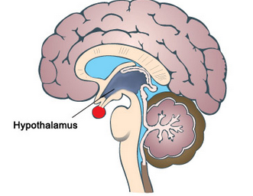
Řízení metabolismu vody
Příjem – pocit žízně se dostavuje při poklesu váhy o více jak 2%
  Centrum žízně v předním hypothalamu
  Změna objemu buněk v důsledku změny osmolality ECT
  Příčiny
    Relativní heperosmolalita při ztrátě čisté vody
    Snížený objem krve
    Polydipsie – zvýšený pocit žízně v důsledku ztráty tekutin event. hyperosmolality (DM) x psychogenní polydipsie
    Těžká hypokalémie (snížená schopnost ledvin koncentrovat moč)

Slide 11
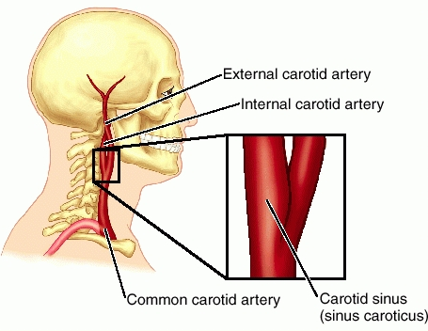
Řízení metabolismu vody
Výdej
  Renální koncentrační mechanismy
  Řízeno ADH (antidiuretický hormon – ADH) – v zadním laloku hypofýzy, působí v distálním tubulu a sběrném kanálku – zpětné vstřebávání vody
    Zvýšená sekrece ADH při zvýšení osmolality ECT v hypothalamu, receptory ve velkých žilách, srdečních síních a sinus caroticus, stres, nikotin
    Alkohol inhibuje výdej ADH
  Aldosteron – hormon kůry nadledvin, v distálním tubulu a sběracím kanálku vyvolává zpětnou resorpci Na⁺ a tím i vody (systém RAA)
  Natriuretické peptidy

Slide 12
Renin-angiotenzin-aldosteron

Slide 13
Somatické vyšetření
Turgor kůže, stav sliznic, tonus bulbů
Náplň krčních žil, centrální žilní tlak
TK, puls
Edémy, ascites

Slide 14
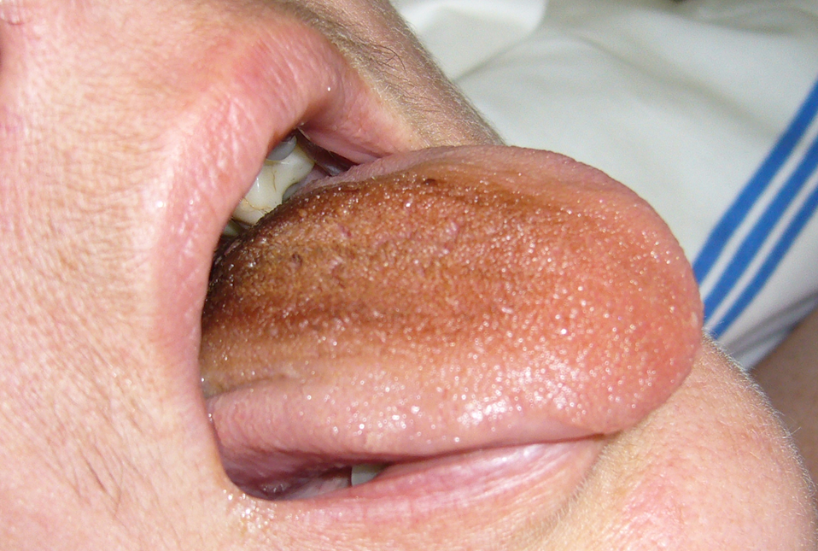
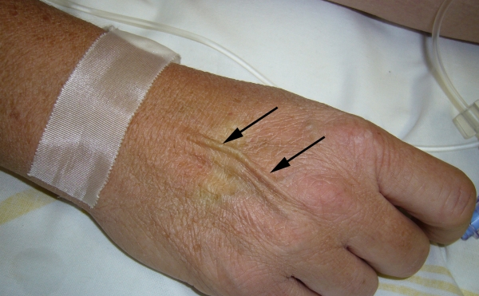

Slide 15
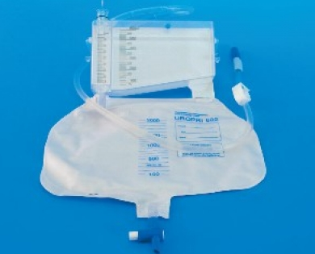
Hodnocení diurézy
Zásadní význam pro hodnocení vnitřního prostředí
  Oligurie - 50-500 ml/den
  Anurie - <50 ml/den
  Polyurie - >3000 ml/den
    Pacienti v septických stavech, hyperkinetický metabolismus, forsírovaná diuréza, snížená koncentrační schopnost ledvin…nutno adekvátně zvýšit příjem tekutin!!!

Slide 16
Laboratorní parametry
Celková bílkovina
Albumin
Urea
Kreatinin
Hb
HTK
Osmolalita, Na⁺, Cl⁻, K⁺

Slide 17
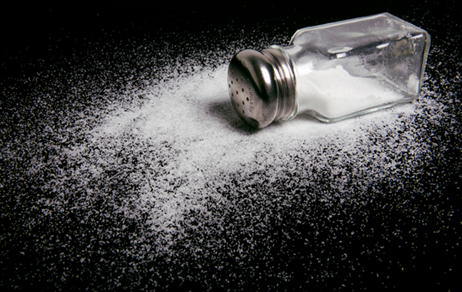
Metabolismus sodíku
50% v ECT, 40% v kostech, 10% v ICT
Hlavní extracelulární kation
Největší podíl na osmotickém tlaku ECT
Váže na sebe vodu
Regulace metabolismu –
  systém RAA (renin-angiotensin-aldosteron)
  natriuretické peptidy
  dopamin, prostaglandiny, tonus sympatiku
135-145 mmol/l v plazmě

Slide 18
Bilance sodíku
Příjem
  V potravě ve formě NaCl
    stačí 1 g/den
Výdej
  90% močí, 10% stolice + pot
  k retenci Na dochází až při GF < 0,5 ml/s, kompenzováno zvýšením FE
  v glomerulech asi 22 400 mmol profiltrováno, z toho 22 300 mmol vstřebáno
  ↑ztráty Na⁺
    terapie diuretiky, osmotická diuréza (diabetes)
    polyurická fáze renální insuficience
    GIT – zvracení, průjmy
    pocení – sport, podnebné podmínky, horečka

Slide 19
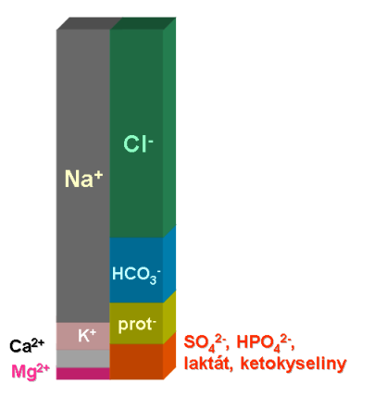
Hyponatrémie
Změna poměru mezi zásobou Na⁺ a jeho distribučním prostorem v neprospěch Na⁺
  Zásoba Na⁺ může být zvýšena i snížena
    Deplece Na⁺ (zvracení, průjmy, diuretika, pocení)
    Edémy (kard. insuficience, cirhóza, hypoalbuminémie)
    Endokrinní příčiny (SIADH, CSWS)
    Polydipsie, hypothyreóza…
Není vždy provázena hypoosmolalitou (hyperglykémie)

Slide 20
Hyponatrémie
Klinický obraz
  Neurologické (přesun vody z ECT do ICT)
  Subj.: poruchy chování, dezorientovanost, letargie, apatie, bolesti hlavy…
  Obj.: snížené reflexy, křeče, porucha vědomí, hypotermie…
  Lab.: příznaky přítomny
    při akutním vzniku a S-Na < 130 mmol/l a S-osm < 271 mmol/kg,
    při delším vývoji při S-Na < 120 mmol/l a S-osm < 250 mmol/kg…letalita až 50%!

Slide 21
Hyponatrémie u geriatrických pacientů
  Diuretika, městnavá srdeční slabost
  U více jak 10% hospitalizovaných geriatrických pacientů
  Mnohdy chudá symptomatologie…často uvažována CMP!!!
  Mortalita závažné hyponatrémie až 10%
  Pozor na rychlou normalizaci natrémie

Slide 22
Hypernatrémie
Zásoba Na⁺ může být zvýšena i snížena, změna poměru mezi zásobou Na⁺ a jeho distribučním prostorem
  Ztráty vody ledvinami (nefrogenní i centrální diabetes, osmotická diuréza-glykosurie)
  Ztráty GIT (průjmy…)
  Horečky, popáleniny
  Po úpravě hyperglykémie

Slide 23
Hypernatrémie
Klinický obraz
  Neurologická symptomatolgie
  Subj.: dráždivost, neklid, letargie, zejména u starých pacientů se sníženým pocitem žízně
  Obj.: při S-Na > 160 mmol/l cca 60% letalita, přesun vody z ICT do ECT…demyelinizace a poškození mozkových cév…
  Lab.: symptomatologie přítomna
    při akutním vzniku při S-Na > 150 mmol/l, S-osm > 310 mmol/l,
    při chronickém vzniku při S-Na > 160 mmol/l a S-osm > 330 mmol/kg

Slide 24
Hypernatrémie + hyperosmolalita u geriatrických pacientů
Natrémie nad 145 mmol/l u cca 3% geriatrických pacientů
Nedostatečný příjem tekutin – snížený pocit žízně
Zvýšené ztráty…diuretika
Hyperosmolalita – hyperglykémie (x Na)

Slide 25
Osmolalita
275-295 mmol/kg
Vyjadřuje množství osmoticky aktivních částic (bez ohledu na velikost obsažených) v jednom kilogramu rozpouštědla (mmol/kg); nezávisí na velikosti molekul
Stejnou osmolalitu má 1 mol albuminu a 1 mol glukózy
Regulováno pomocí osmoreceptorů v mezimozku…sekrece antidiuretického hormonu…ovlivnění resorpce vody v distálním tubulu ledvin

Slide 26
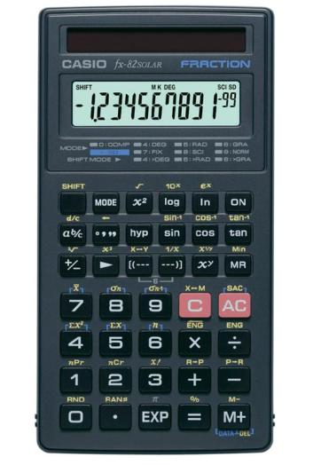
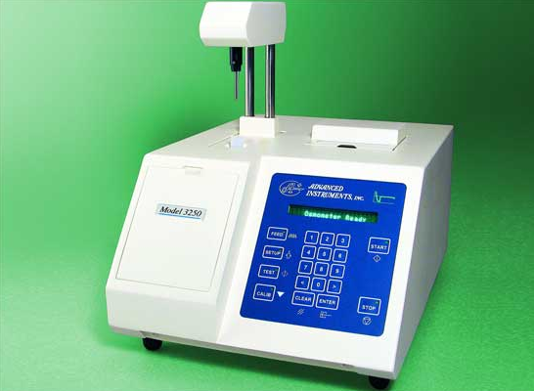
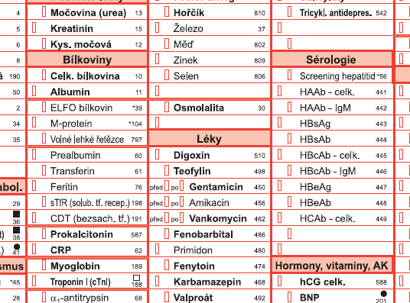
Osmolalita – výpočet x měření?

Slide 27
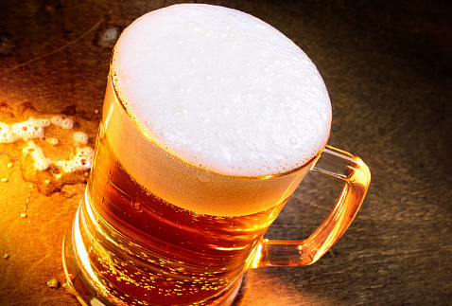
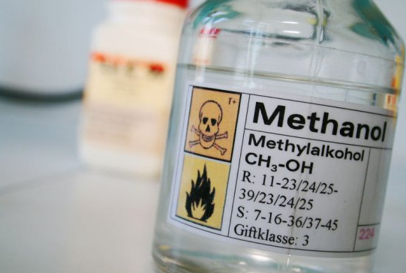
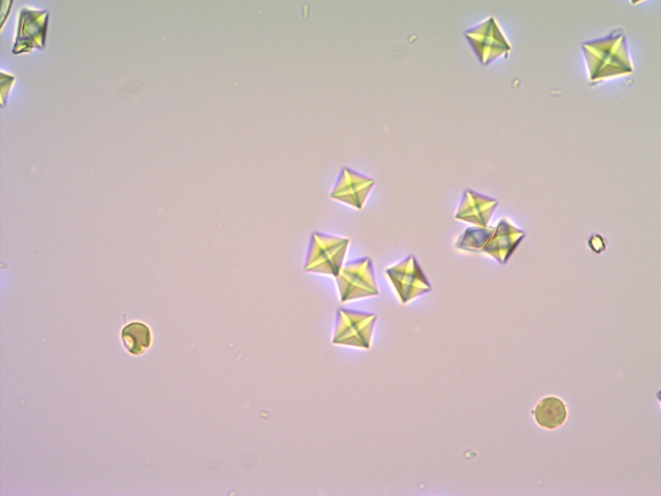
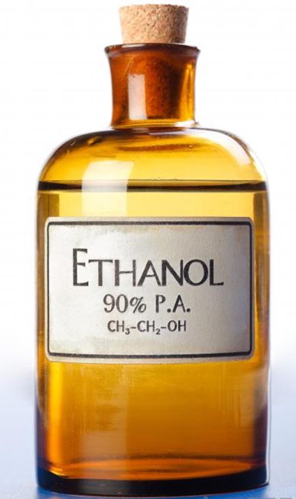
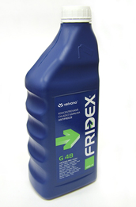
Osmolalita
Výpočet
  Osm = 2 x Na + glukóza + urea
    X extrémní koncentrace bílkovin či hyperlipidémie
  Vysoká koncentrace látky o malé molekule – ovlivnění pouze měřené osmolality
    Ethanol – 1 g/l alkoholu – S_osm ↑ o cca 20 mmol/kg
    Ethylenglykol – ve Fridexu, zneužíván k sebevražedným úmyslům
    Methanol
Význam – u hyperosmolárních stavů (dekompenzace diabetu), rychlý pokles osmolality může vést k edému mozku

Slide 28
Poruchy hydratace - rozdělení
Hypertonická dehydratace
Izotonická dehydratace
Hypotonická dehydratace
Hypotonická hyperhydratace
Izotonická hyperhydratace
Hypertonická hyperhydratace

Slide 29
Ztráta prosté vody (hypertonická dehydratace)
U pacientů, kteří ztrácejí vodu (dechem, pocením) a nepijí – po iktu, staří lidé, ztráty hypotonické moči při diabetu insipidu…
↑ osmolalita a koncentrace Na⁺ v ECT – přesun vody do ECT, osmoticky aktivních látek do ICT, v krvi stoupá koncentrace bílkovin a hemoglobinu, hematokrit se nemění
Kompenzační mechanismus – produkce ADH (adiuretinu) – ↑ zpětné resorpce vody

Slide 30
Ztráta izoosmolární tekutiny (izotonická dehydratace)
Ztráty např. při zvracení, průjmech, popáleninách, ascitu
Nestoupá osmolalita ECT, laboratorně známky hemokoncentrace, nižší turgor kůže, snížená diuréza, pokles TK
Produkce reninu v juxtaglomerulárním aparátu ledviny jako reakce na snížení tlaku (dále též při snížení Na⁺)…
zvýšená produkce aldosteronu…zvýšené vstřebávání Na⁺ a vody…vzestup krevního tlaku

Slide 31
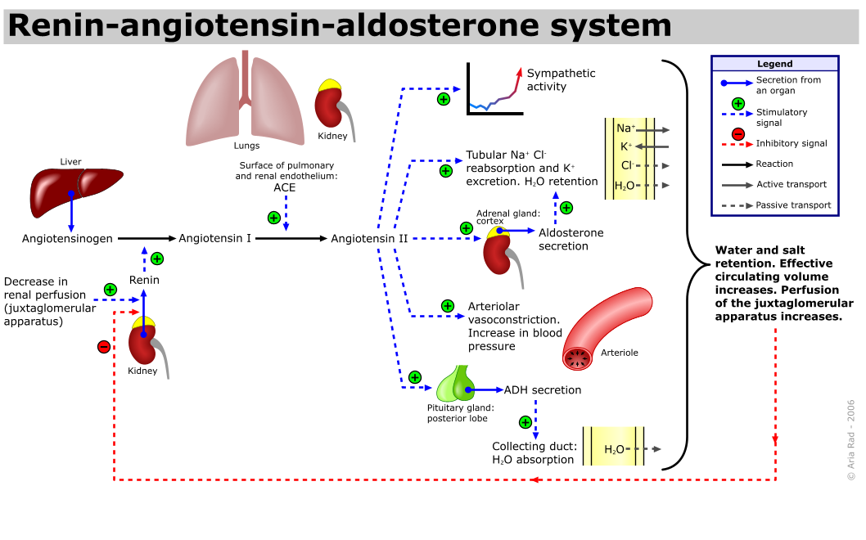

Slide 32
Izotonická hyperhydratace
Roste objem ECT, osmolalita se nemění
  U pacientů s kardiální insuficiencí, u cirhotiků a pacientů s nefrot. syndromem
  Retence
U těžkých stavů současně přítomen hyperaldosteronismus, sekrece glukokortikoidů a adiuretinu

Slide 33
Hypotonická hyperhydratace
Nadbytek prosté vody
U kardiaků, kteří nejsou schopni vyloučit tekutiny + nadbytečný příjem vody
Částečná korekce přesunem vody do ICT

